Slide 1
Resultados del Programa para la Evaluación Internacional de los Alumnos
PISA 2015

Slide 2
PISA Características
Evalúa el rendimiento en Lectura, Matemáticas y Ciencias de los alumnos de 15 años cada tres años.
Evalúa lo que los alumnos saben y son capaces de hacer.
 | Alumnos | Centros
España | 37.205 | 980
OCDE | 248.620 | 9.370
Total Internacional | 535.791 | 18.541

Slide 3
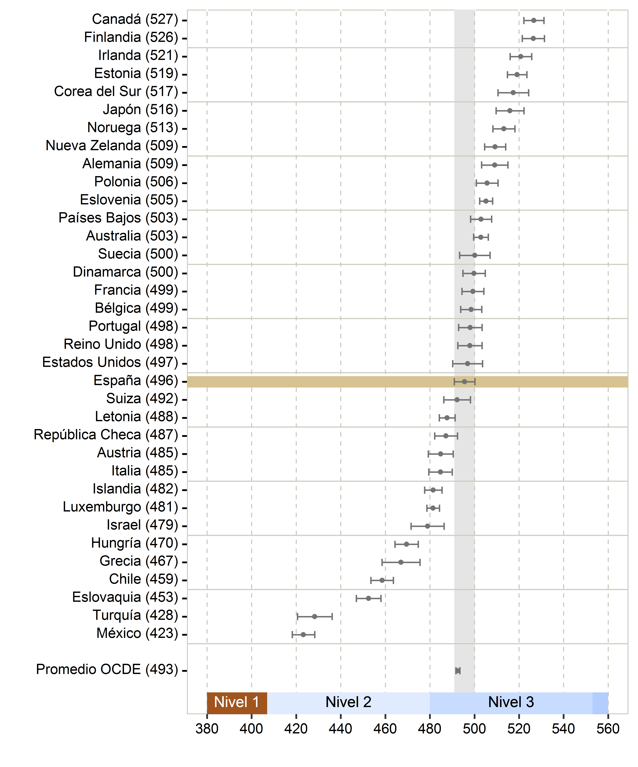
PISA-Lectura Resultados
España con 496 puntos, se sitúa por encima de la OCDE (493 puntos).
Los mejores resultados los han logrado Canadá, Finlandia e Irlanda.
España se encuentra al mismo nivel que Suecia, Dinamarca, Francia y Reino Unido, entre otros.
Y por encima de Italia, Austria e Islandia, entre otros.

Slide 4
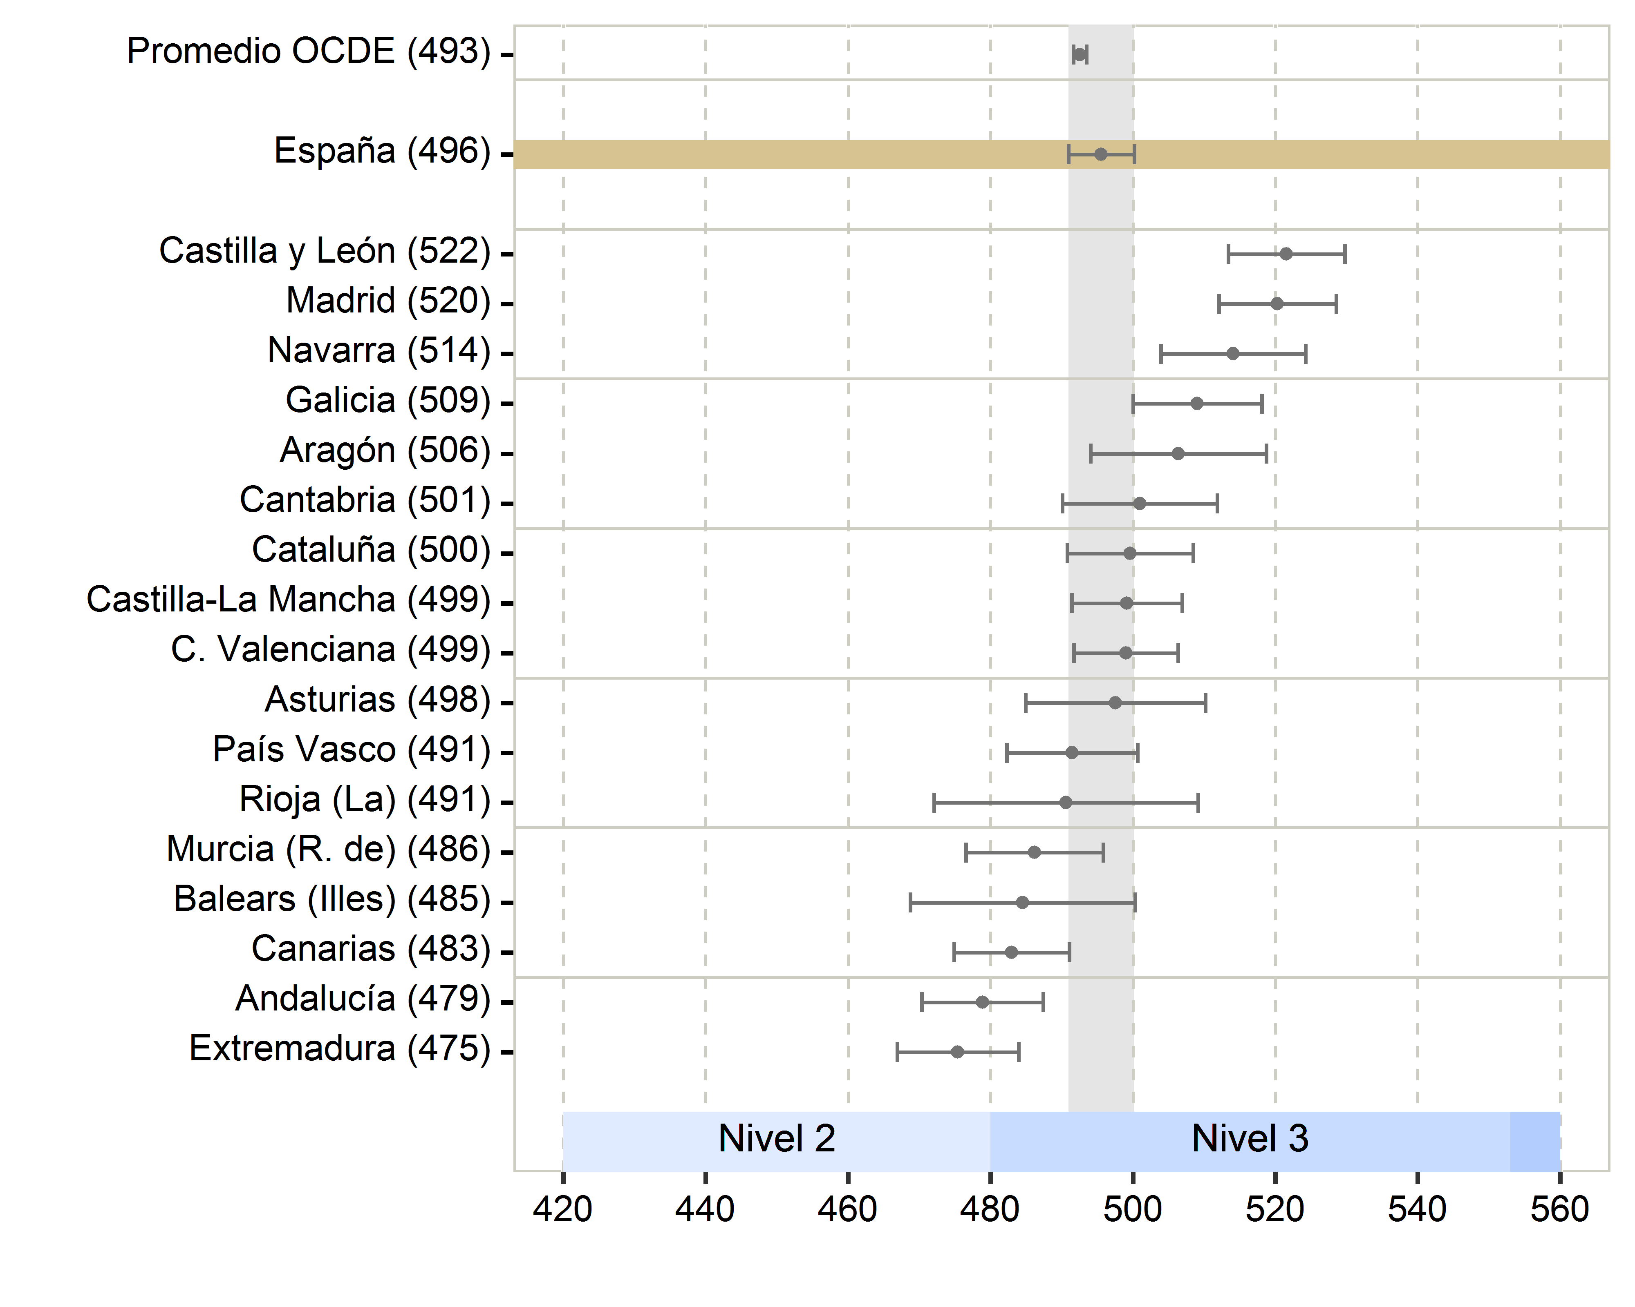
PISA-Lectura Resultados
Castilla y León, Madrid, Navarra y Galicia tienen puntuación por encima de España y la OCDE.
Sólo Canarias, Andalucía y Extremadura tienen resultados significativos por debajo de España y OCDE.

Slide 5
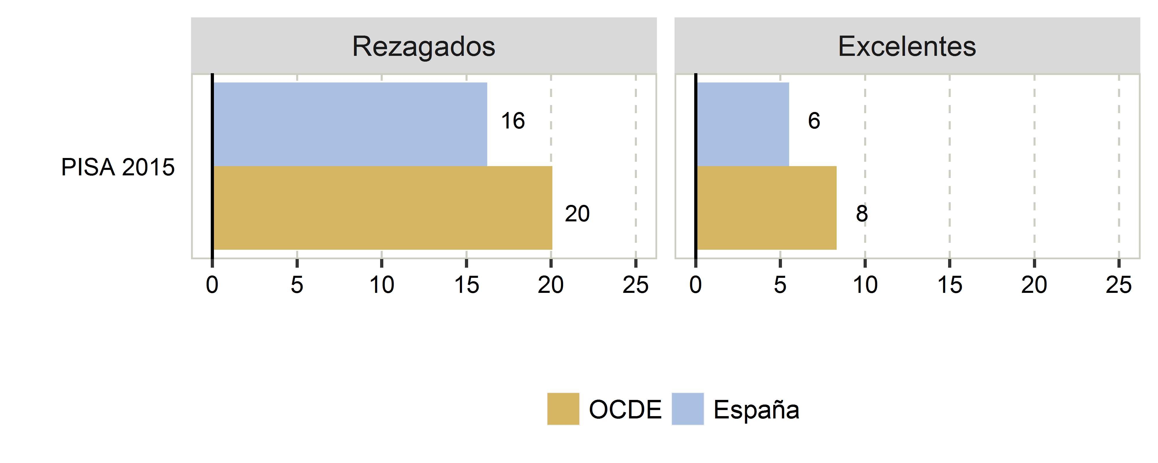
PISA-Lectura Resultados
España con 16% de alumnos rezagados, se sitúa entre los países con menos alumnos en este nivel y 4 puntos porcentuales menos que la OCDE (20%).
La OCDE(8%) tiene casi el 2% de alumnos excelentes más que España (6%).

Slide 6
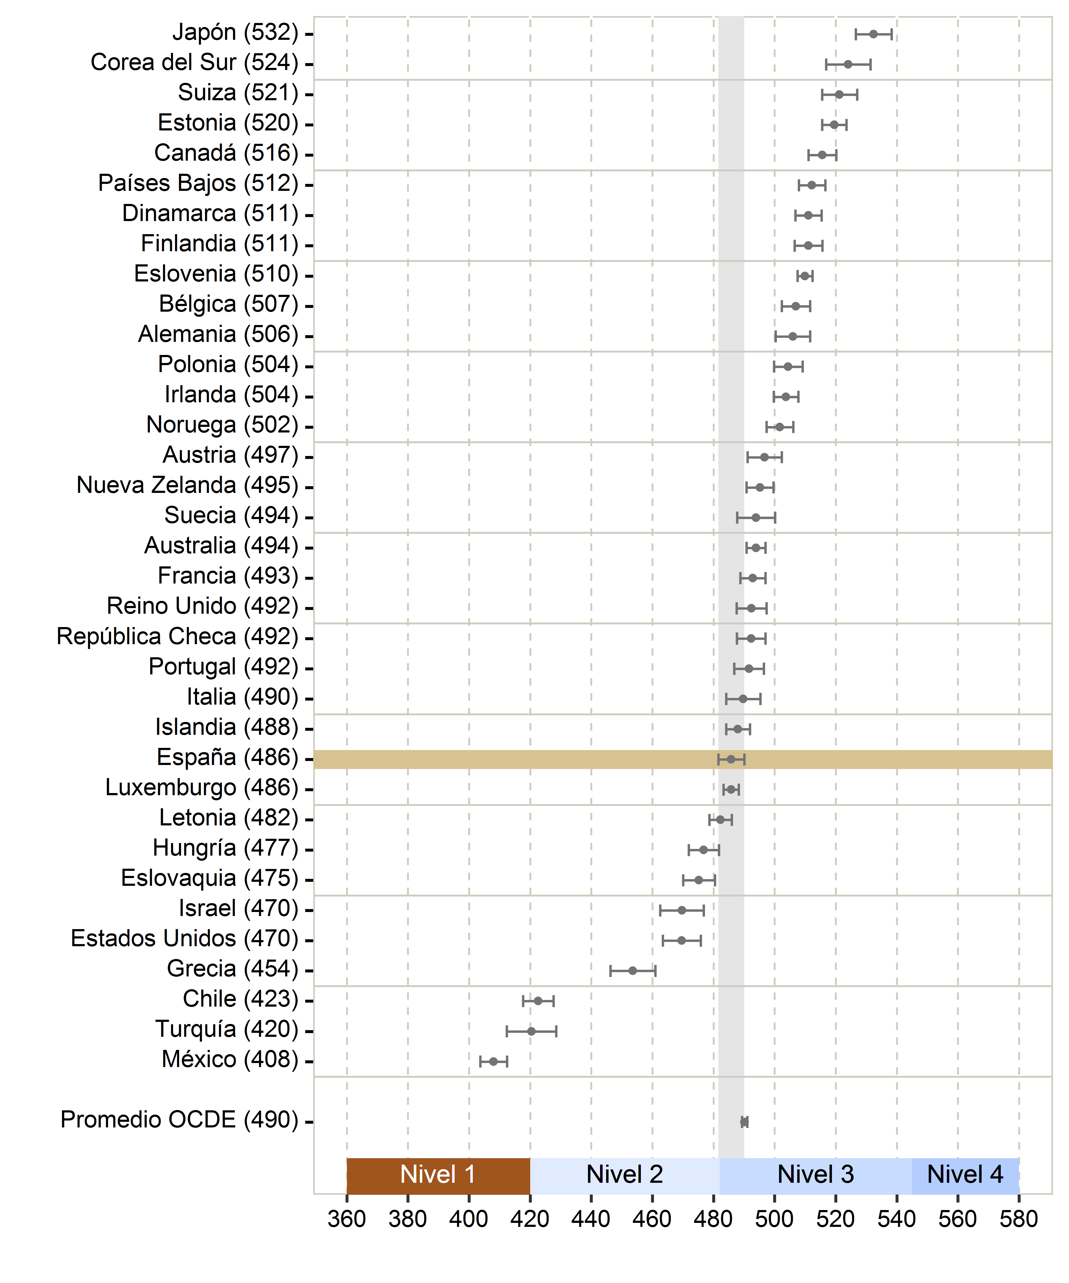
PISA-Matemáticas Resultados
España con 486 puntos, se sitúa al nivel de la OCDE (490 puntos).
Los mejores resultados los han logrado Japón, Corea del Sur y Suiza.
España se encuentra al mismo nivel que Italia, Islandia y Luxemburgo, entre otros.
Y por encima de Hungría, Eslovaquia y EEUU, entre otros.

Slide 7
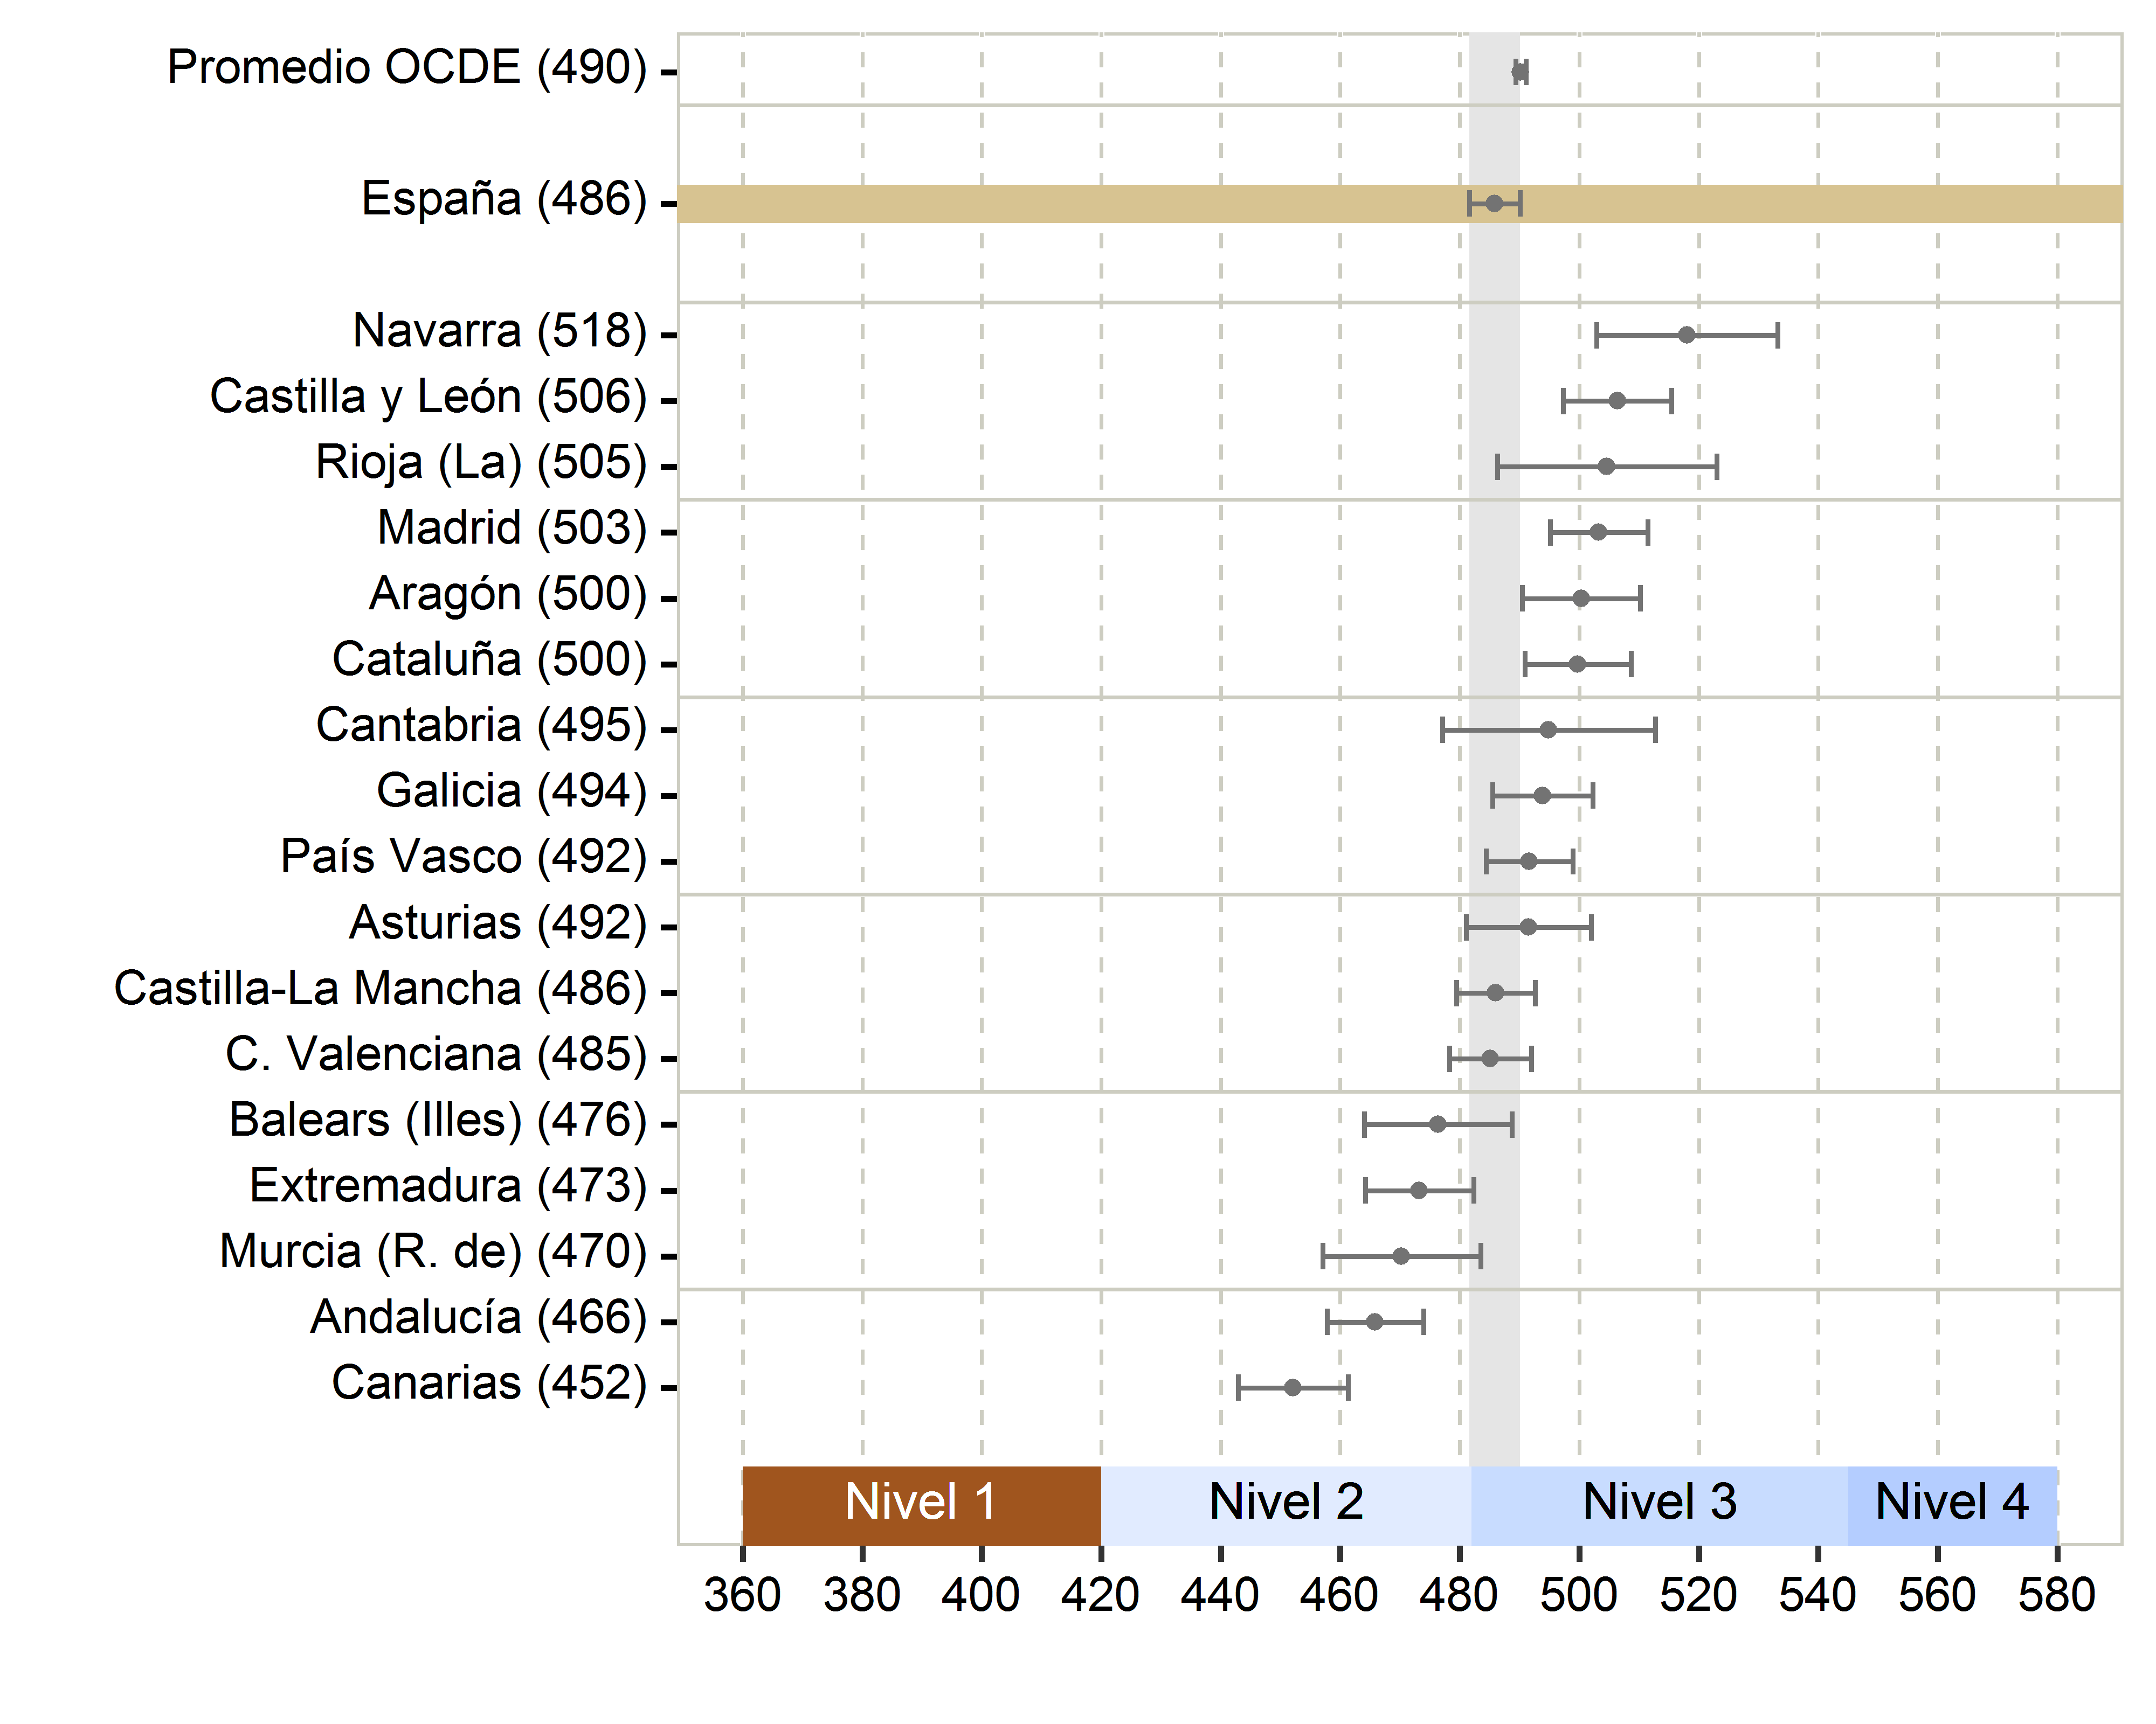
PISA-Matemáticas Resultados
Navarra, Castilla y León, La Rioja y Madrid tienen puntuación por encima de España y la OCDE.
Sólo Extremadura, Murcia, Andalucía y Canarias tienen resultados significativos por debajo de España y OCDE.

Slide 8
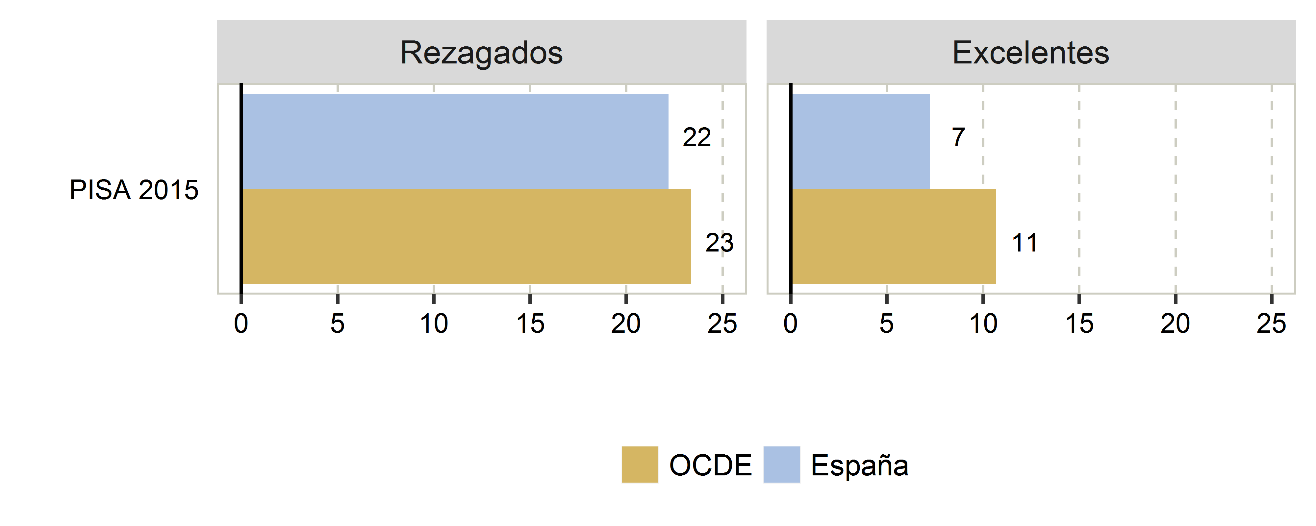
PISA-Matemáticas Resultados
España con 22% de alumnos rezagados, se sitúa un 1 punto porcentual por debajo de la OCDE(23%).
La OCDE tiene 4% más de alumnos excelentes que España.

Slide 9
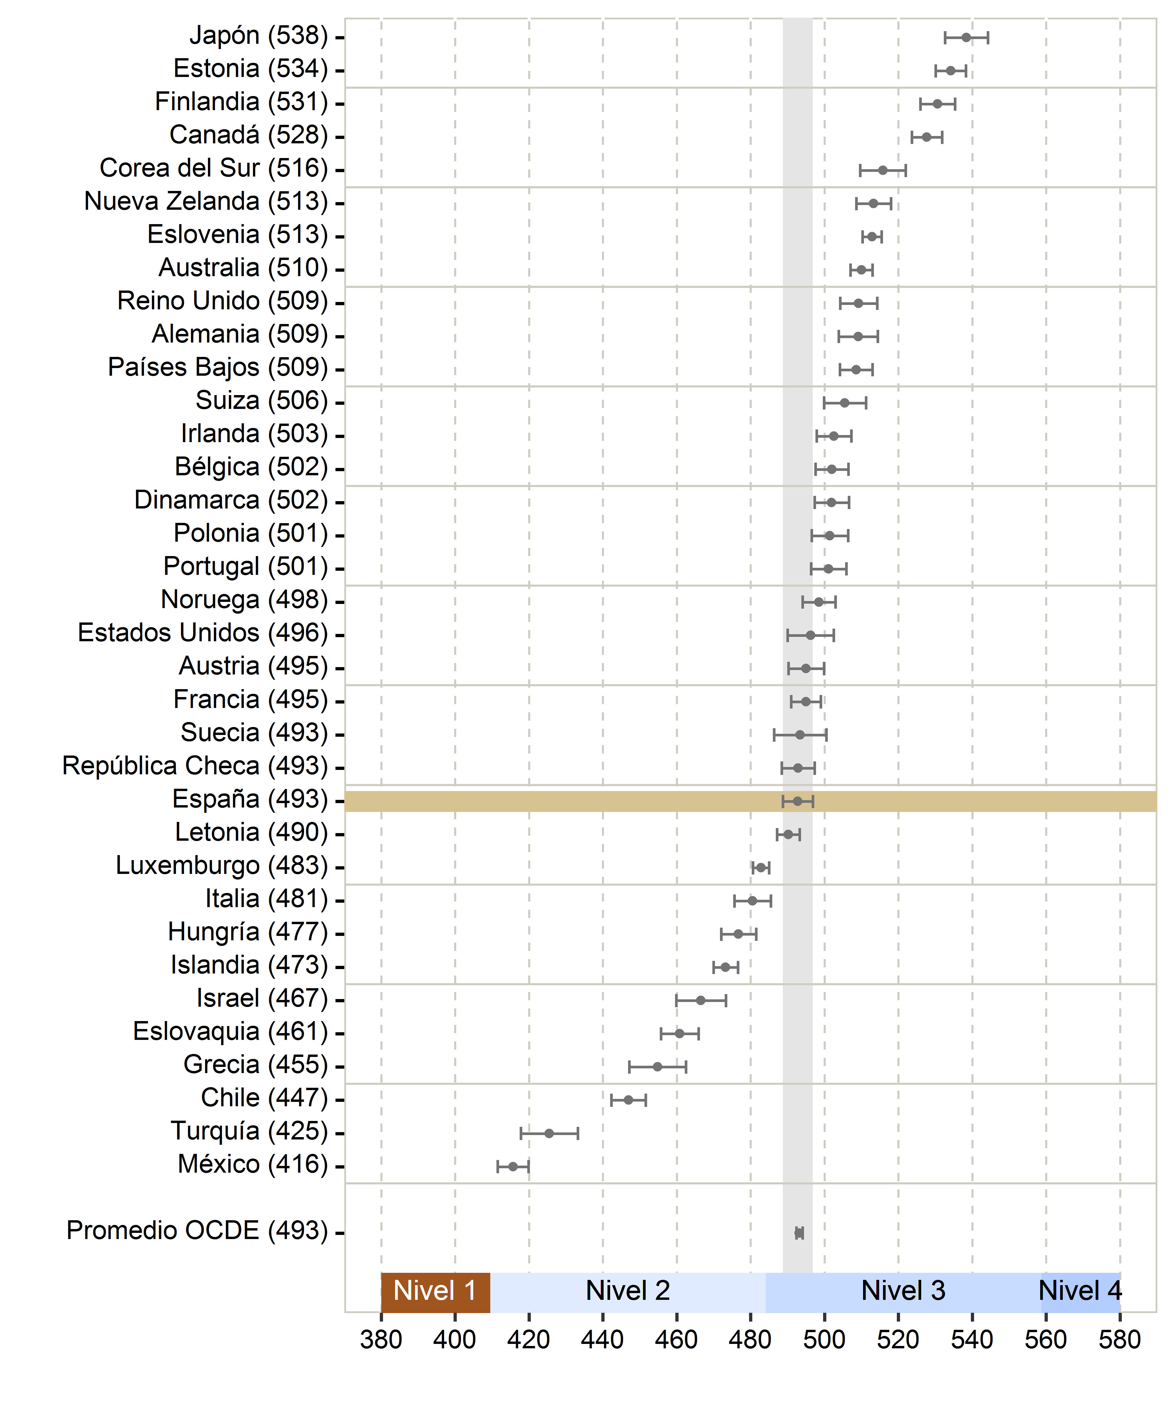
PISA-Ciencias Resultados
España tiene los mismos puntos que la OCDE (493).
Los mejores resultados los han logrado Japón, Estonia y Finlandia.
España se encuentra al mismo nivel que EEUU, Francia y Suecia, entre otros.
Y por encima de Italia, Hungría e Islandia, entre otros.

Slide 10
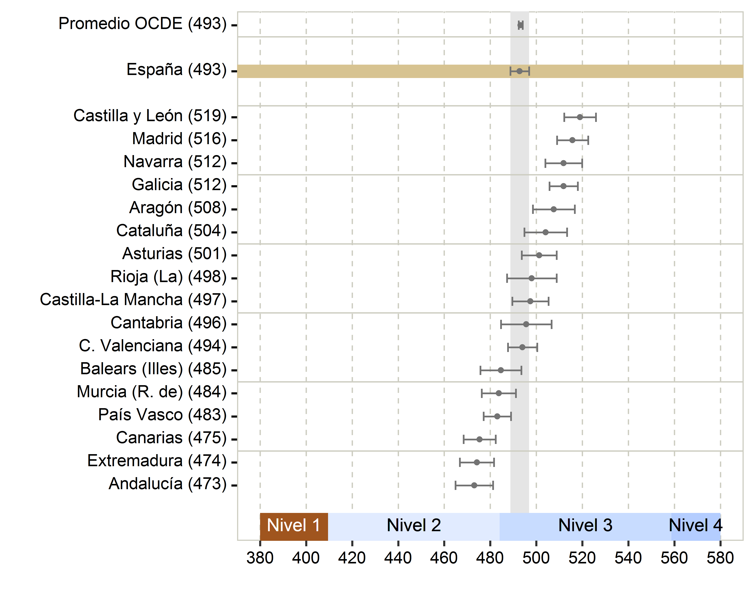
PISA-Ciencias Resultados
Castilla y León, Madrid, Navarra, Galicia y Aragón tienen puntuación por encima de España y la OCDE.
Canarias, Extremadura y Andalucía tienen resultados significativos por debajo de España y OCDE.

Slide 11
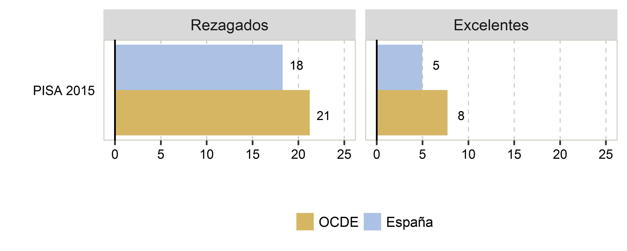
PISA-Ciencias Resultados
España con 18% de alumnos rezagados, se sitúa 3 puntos porcentuales por debajo de la OCDE.
La OCDE tiene 3 puntos porcentuales más de alumnos excelentes que España.

Slide 12
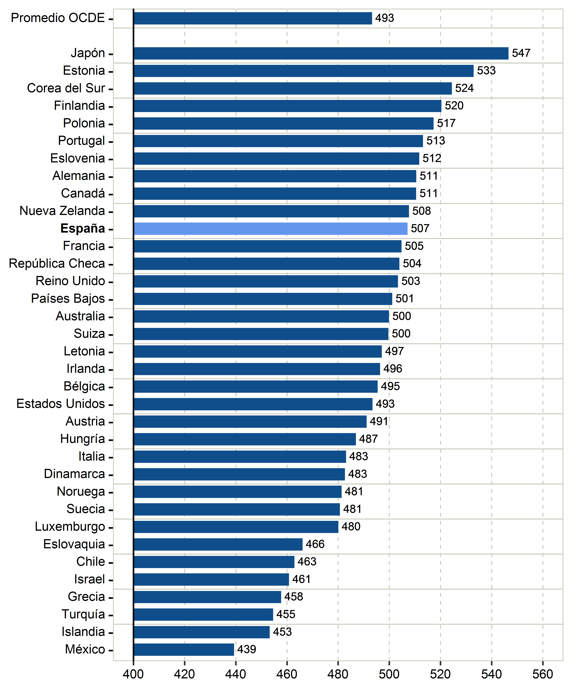
PISA-Ciencias Resultados
Si calculamos la puntuación de España en Ciencias descontando el efecto del ISEC nos encontraríamos en el tercio superior de los países con 14 puntos por encima de la OCDE.

Slide 13
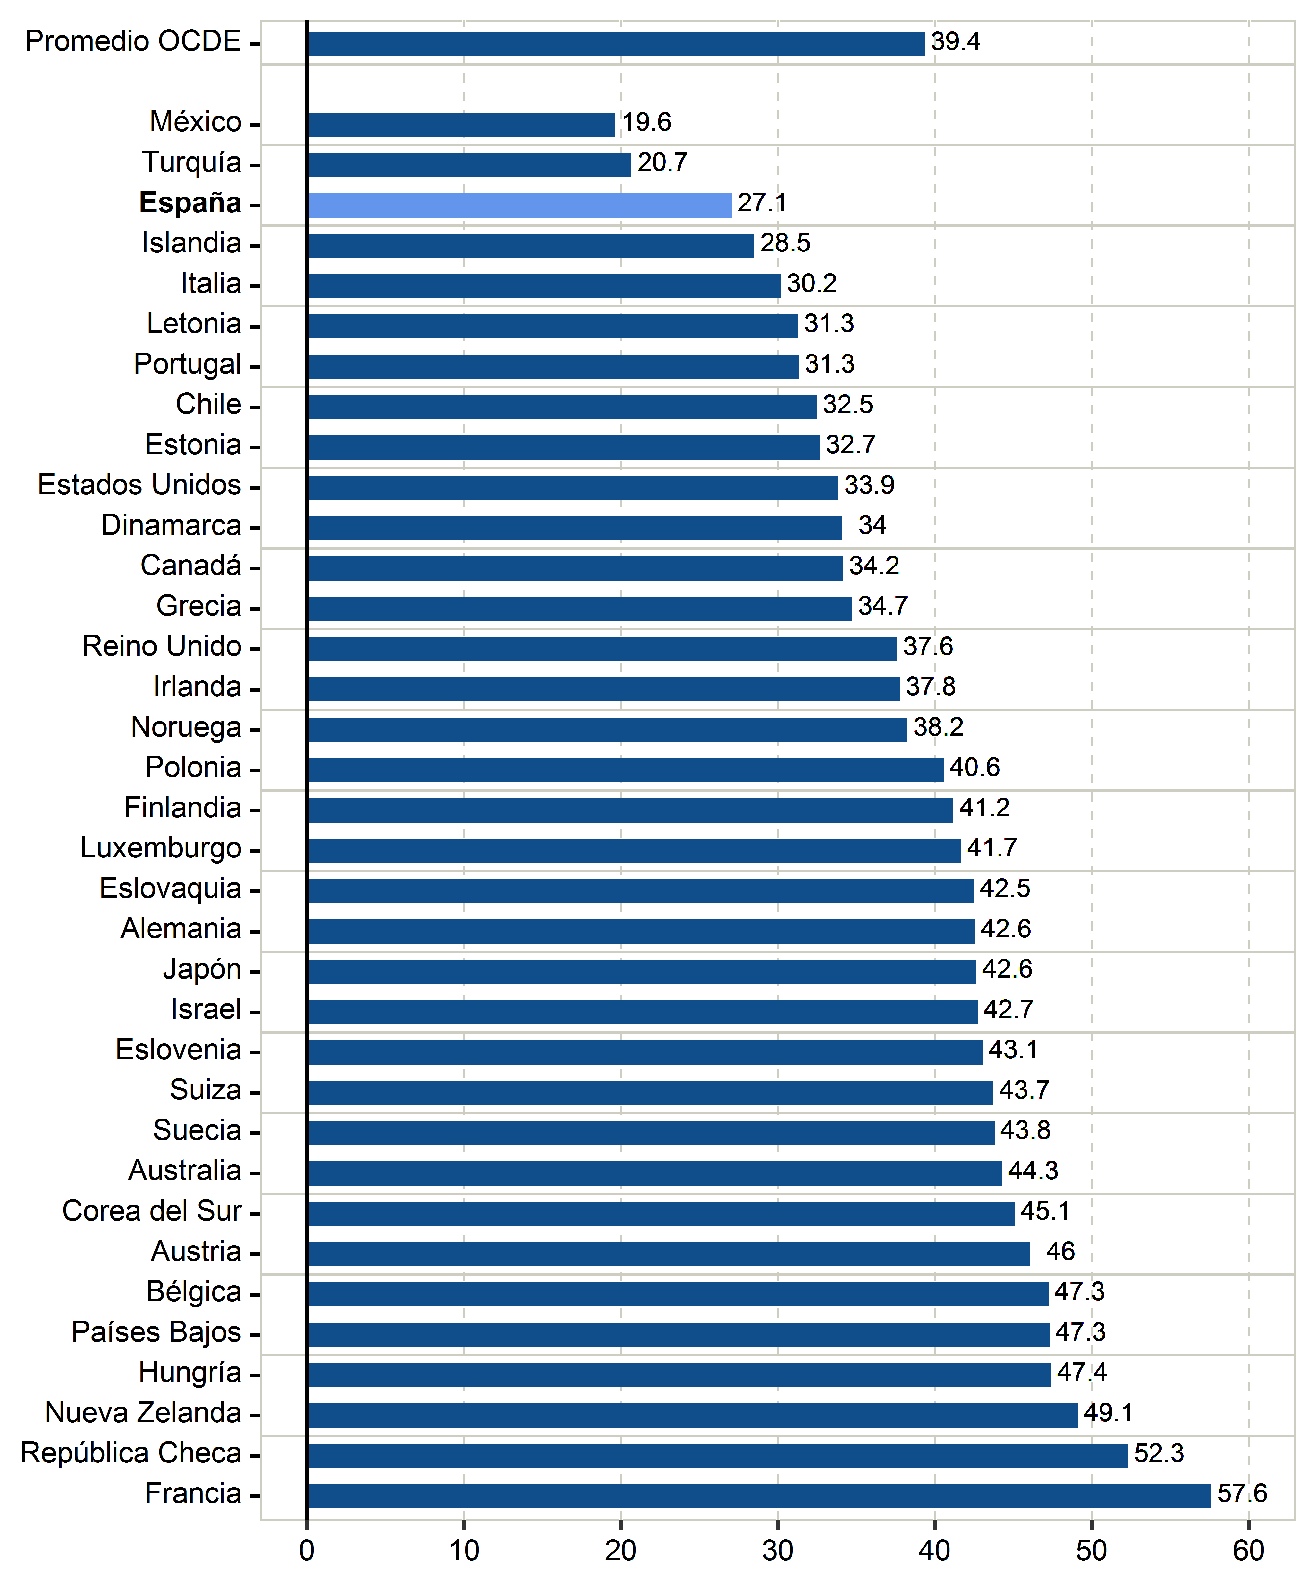
PISA-Ciencias Resultados
Si tenemos en cuenta el incremento que supone una unidad de ISEC España sería el tercer país con sistema educativo más equitativo de la OCDE.

Slide 14
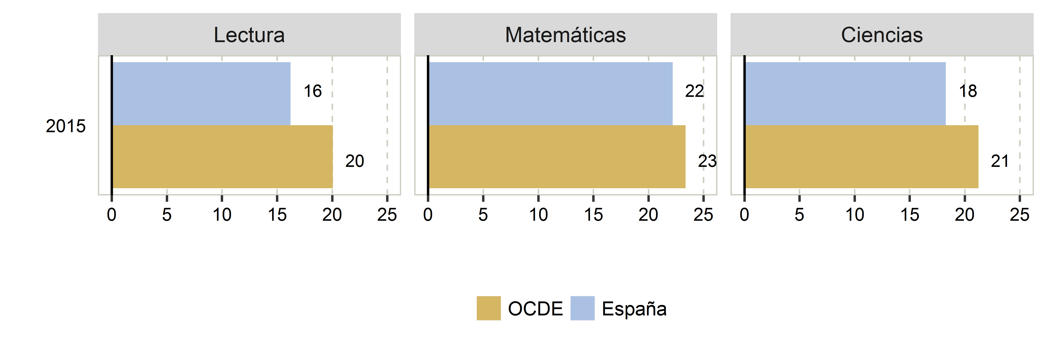
PISA Resultados
España se encuentra por debajo de la OCDE en los niveles de alumnos rezagados en las tres competencias evaluadas.

Slide 15
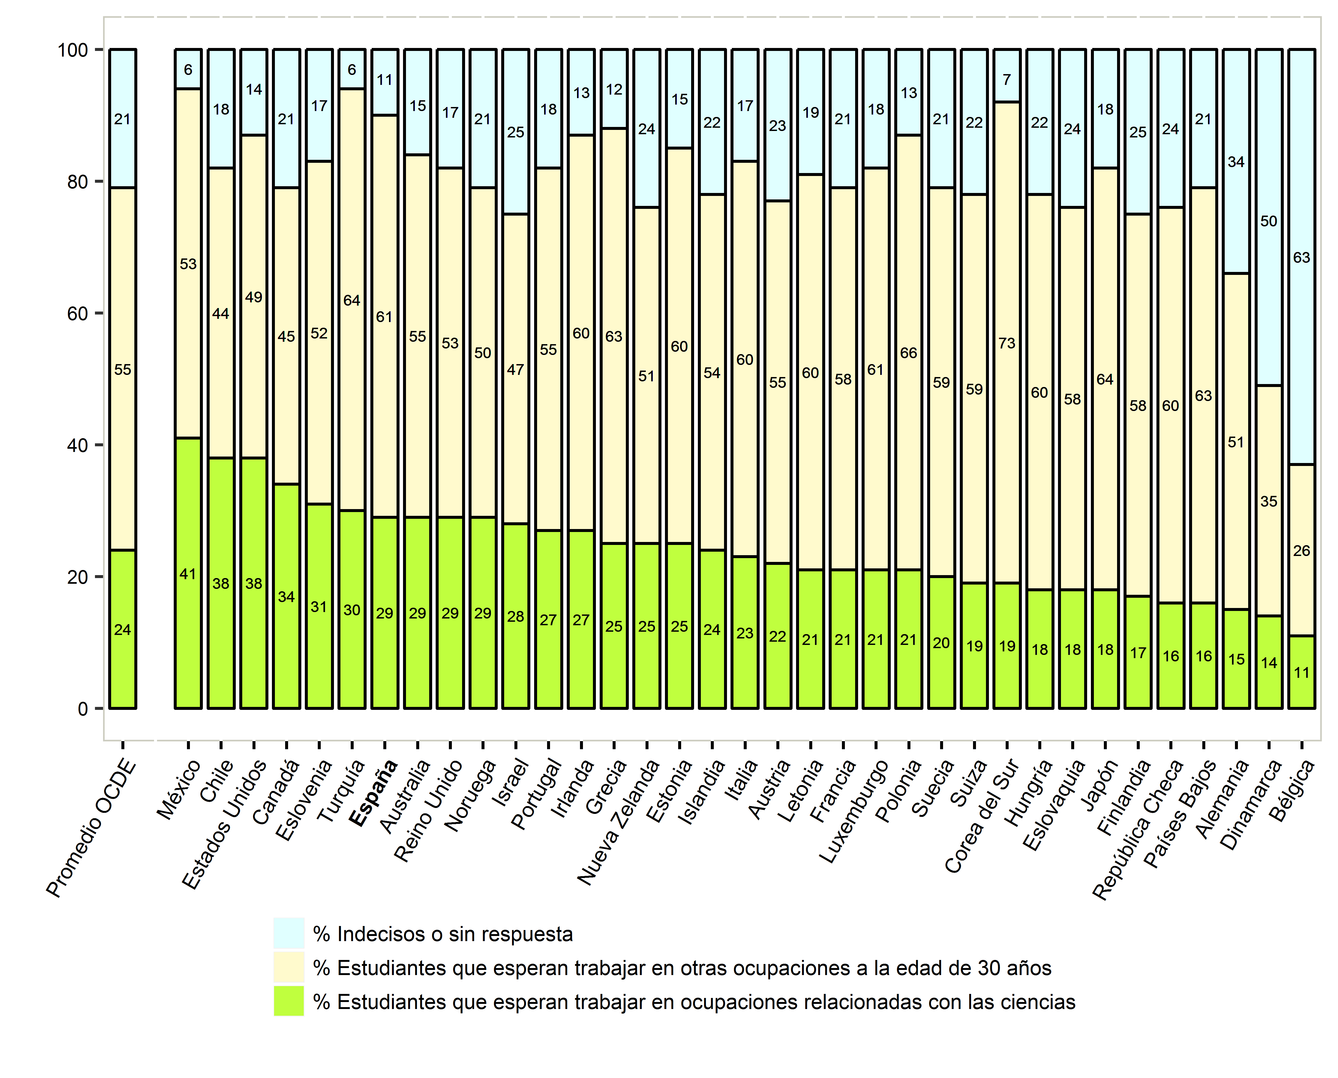
PISA
Cultura Científica
Esperanza de ocupación a los 30 años relacionada con ciencias
El 29% del alumnado de 15 años de España declara que espera trabajar en ocupaciones relacionadas con ciencias, 5 puntos más que los de la OCDE

Slide 16
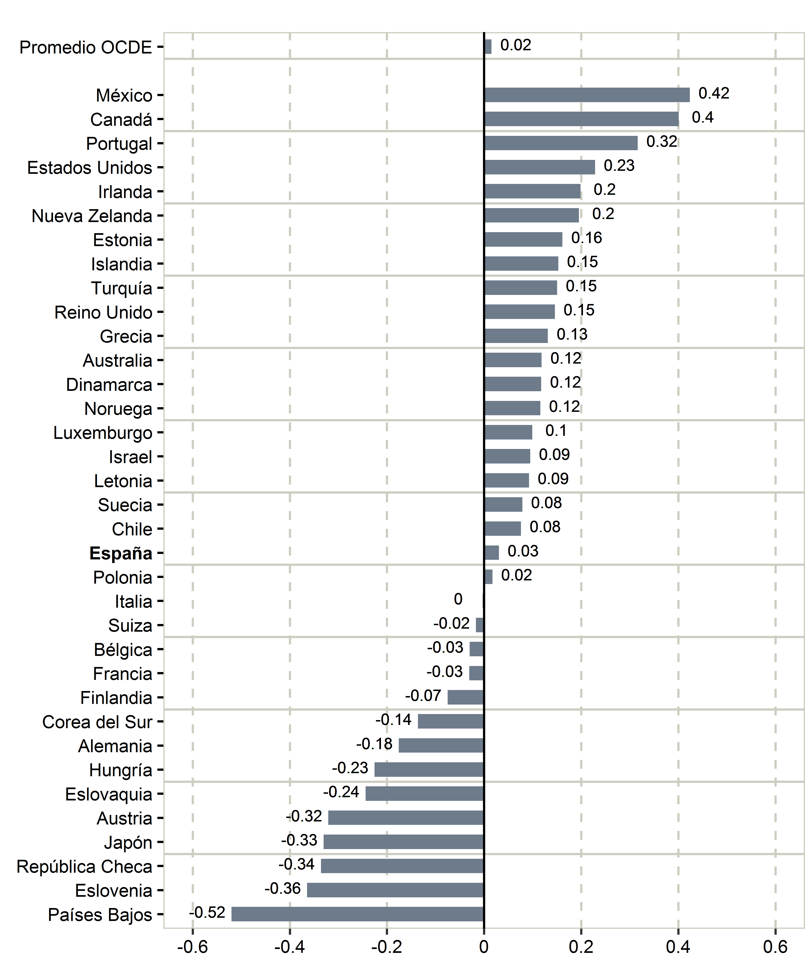
PISA
Cultura Científica
Motivación intrínseca por las ciencias
España se sitúa en el promedio de la OCDE en motivación intrínseca (gusto por las ciencias).

Slide 17
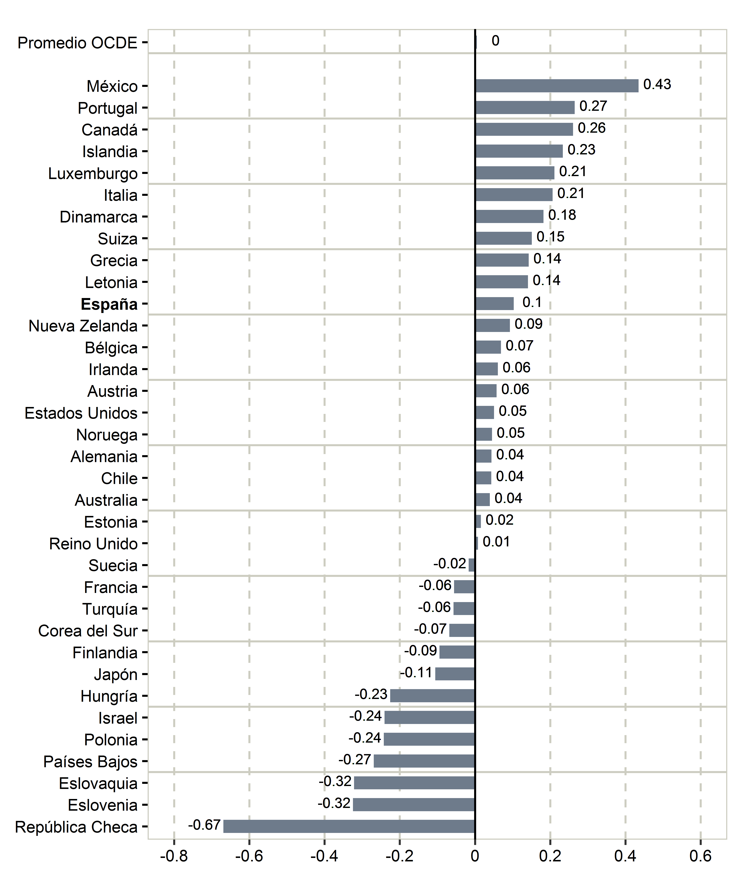
PISA
Cultura Científica
Interés por temas científicos
España se sitúa por encima de la OCDE y de países como EEUU, Noruega o Alemania en interés por temas científicos.

Slide 18
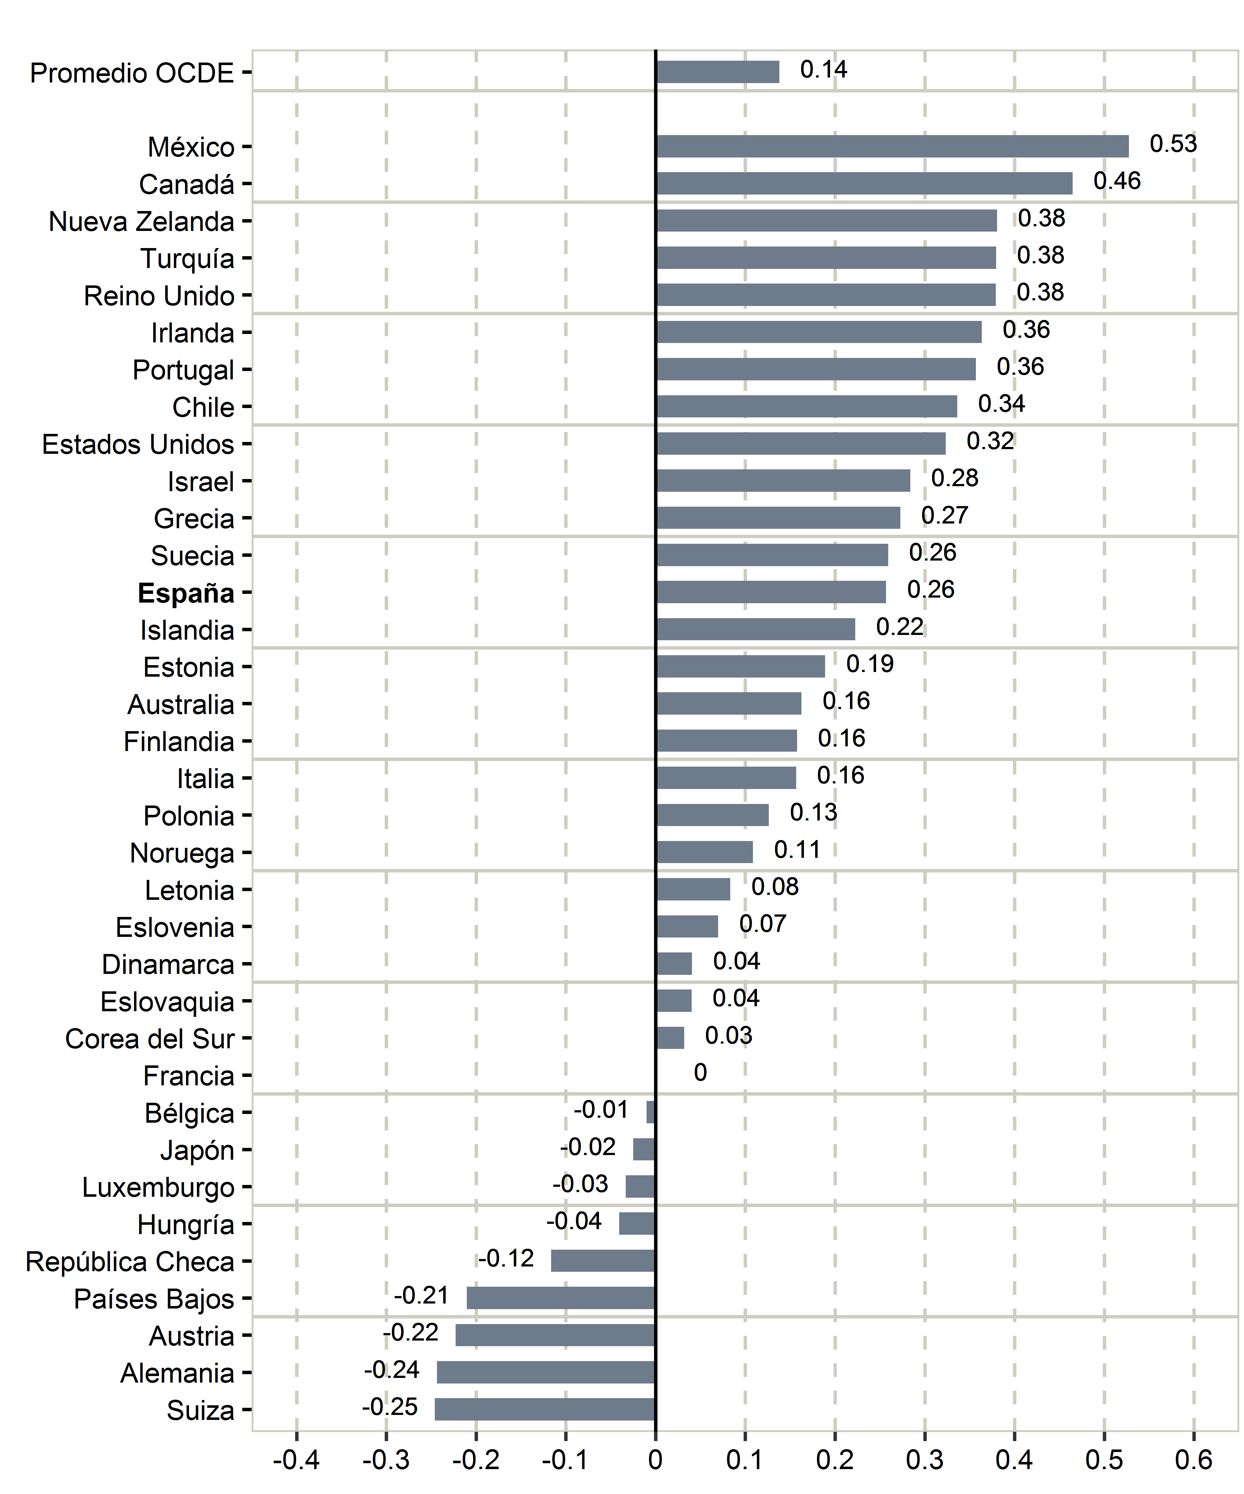
PISA
Cultura Científica
Motivación extrínseca por las ciencias
España se sitúa por encima de la OCDE y de países como Italia, Dinamarca, Japón o Alemania en motivación extrínseca por las ciencias.

Slide 19
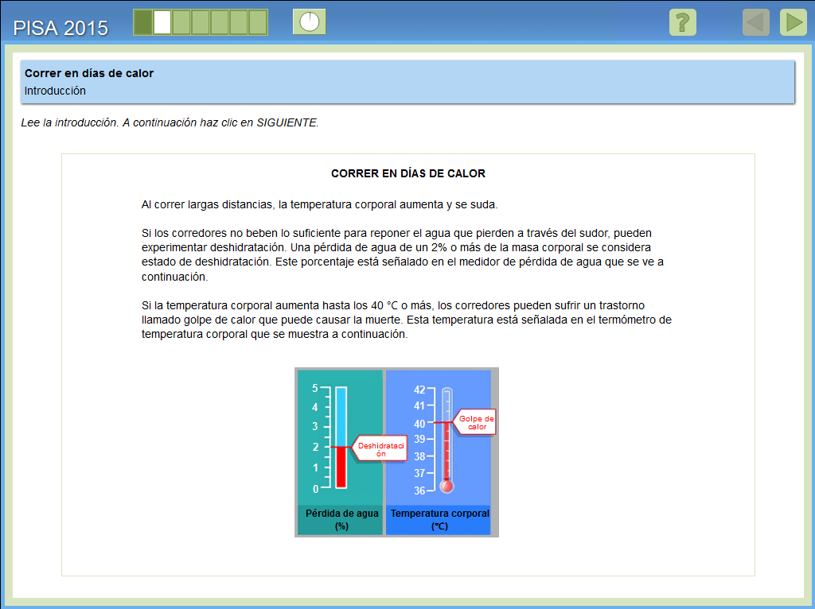
Preguntas-PISA
Correr en un día de calor

Slide 20
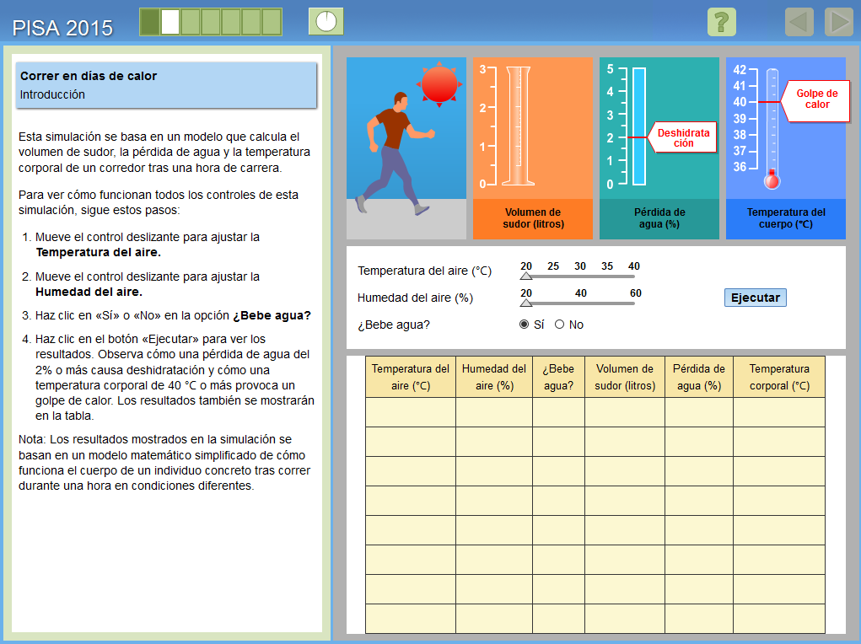
Preguntas-PISA
Corren en un día de calor

Slide 21
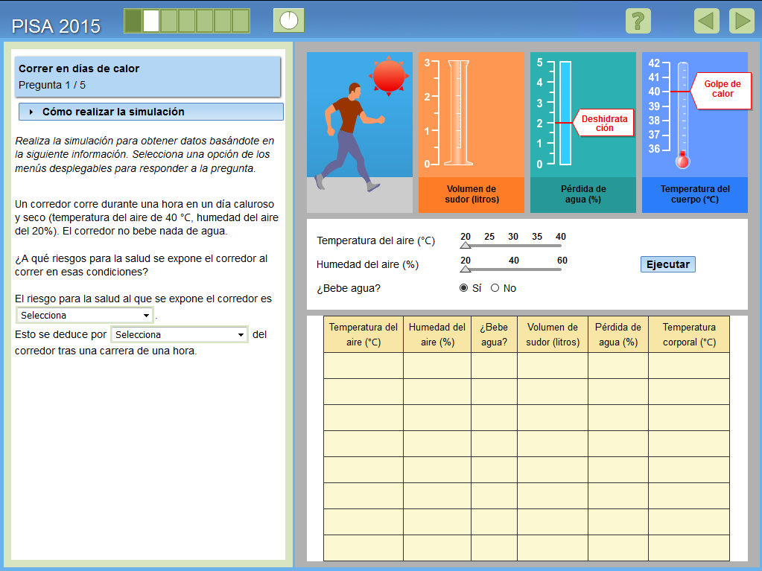
Preguntas-PISA
Corren en un día de calor

Slide 22
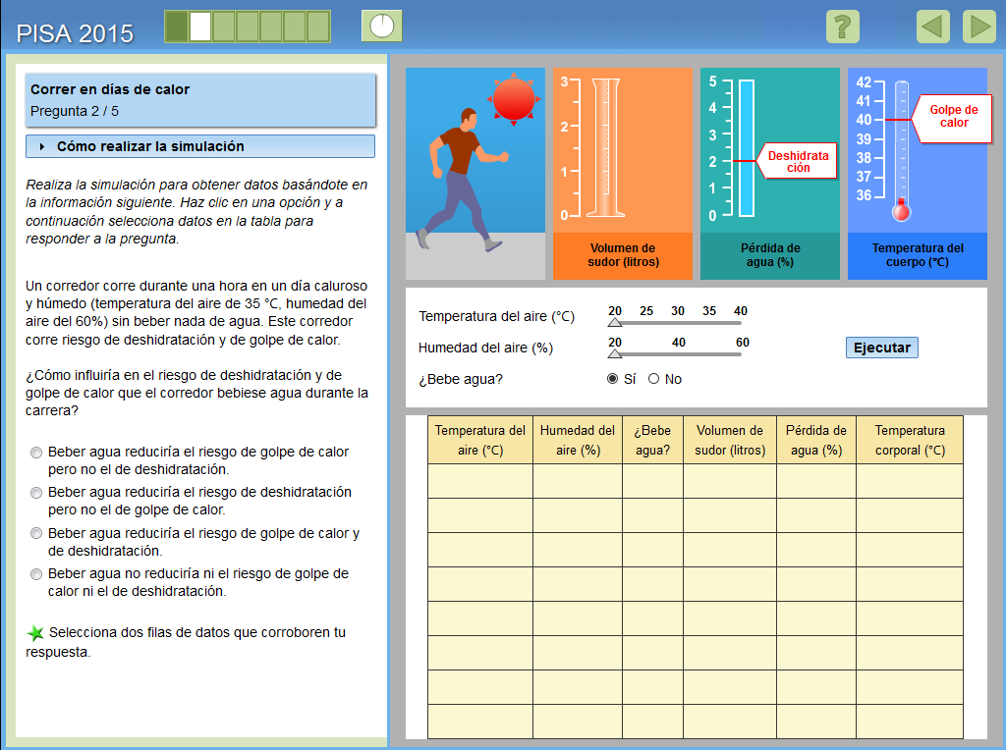
Preguntas-PISA
Corren en un día de calor

Slide 23
GRACIAS

